Slide 1






Private Cloud
Computer
Nền tảng mã nguồn mở OpenStack

Slide 2

Danh sách thành viên
Trương Nguyên Chương - 2251012023
Đinh Thanh Tú - 2251012147
Trần Nguyễn Đức Minh - 2251012095

Slide 3
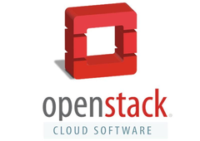
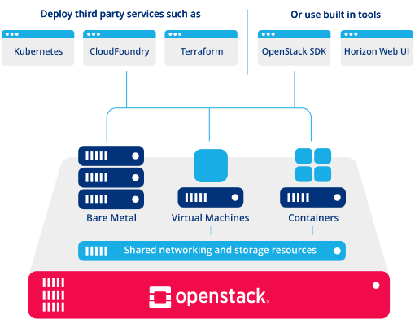
OpenStack là gì?
OpenStack là một hệ điều hành đám mây kiểm soát các nhóm tài nguyên điện toán, lưu trữ và mạng lớn trong toàn bộ trung tâm dữ liệu, tất cả đều được quản lý và cung cấp thông qua các API với các cơ chế xác thực chung.

Slide 4
OpenStack là gì?
OpenStack là một hệ điều hành đám mây kiểm soát các nhóm tài nguyên điện toán, lưu trữ và mạng lớn trong toàn bộ trung tâm dữ liệu, tất cả đều được quản lý và cung cấp thông qua các API với các cơ chế xác thực chung.
Một bảng điều khiển (dashboard) có sẵn, cho phép quản trị viên kiểm soát đồng thời trao quyền cho người dùng của họ cung cấp tài nguyên thông qua giao diện web.

Slide 5
OpenStack là gì?
OpenStack là một hệ điều hành đám mây kiểm soát các nhóm tài nguyên điện toán, lưu trữ và mạng lớn trong toàn bộ trung tâm dữ liệu, tất cả đều được quản lý và cung cấp thông qua các API với các cơ chế xác thực chung.
Một bảng điều khiển (dashboard) có sẵn, cho phép quản trị viên kiểm soát đồng thời trao quyền cho người dùng của họ cung cấp tài nguyên thông qua giao diện web.
Ngoài các chức năng cơ bản của hạ tầng như một dịch vụ (Infrastructure-as-a-Service – IaaS), các thành phần bổ sung còn cung cấp khả năng điều phối (orchestration), quản lý sự cố và quản lý dịch vụ, nhằm đảm bảo ứng dụng của người dùng luôn sẵn sàng và hoạt động ổn định.

Slide 6
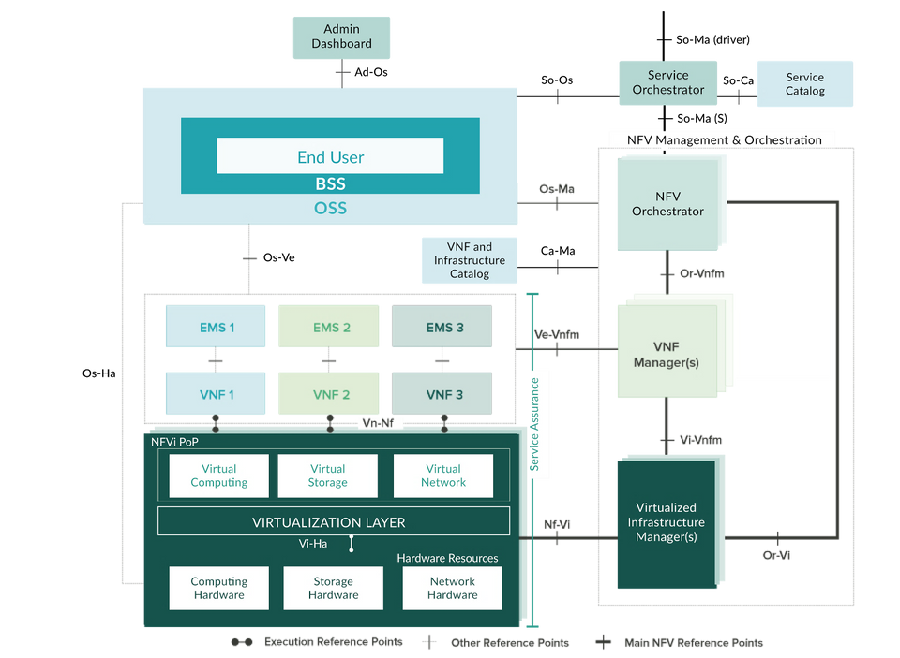
OpenStack dùng để làm gì?
Để tạo môi trường điện toán đám mây, các tổ chức thường xây dựng cơ sở hạ tầng ảo hóa của mình bằng cách sử dụng các hệ thống nổi tiếng như VMware vSphere, Microsoft Hyper-V hoặc KVM. Tuy nhiên, điện toán đám mây ngoài cung cấp ảo hóa public cloud và private cloud, cung cấp khả năng tự động hóa vòng đời tự phục vụ của người dùng, báo cáo chi phí và thanh toán, đồng bộ hóa và các khả năng khác.

Slide 7
OpenStack dùng để làm gì?
Để tạo môi trường điện toán đám mây, các tổ chức thường xây dựng cơ sở hạ tầng ảo hóa của mình bằng cách sử dụng các hệ thống nổi tiếng như VMware vSphere, Microsoft Hyper-V hoặc KVM. Tuy nhiên, điện toán đám mây ngoài cung cấp ảo hóa public cloud và private cloud, cung cấp khả năng tự động hóa vòng đời tự phục vụ của người dùng, báo cáo chi phí và thanh toán, đồng bộ hóa và các khả năng khác.
Cài đặt phần mềm OpenStack trên môi trường ảo tạo ra một cloud operating system. Các công ty có thể sử dụng nó để tổ chức, đặt cấu hình và quản lý các nhóm tài nguyên mạng, storage và network resources khác nhau, trong khi quản trị viên CNTT thường định cấu hình và quản lý tài nguyên trong môi trường ảo truyền thống.

Slide 8
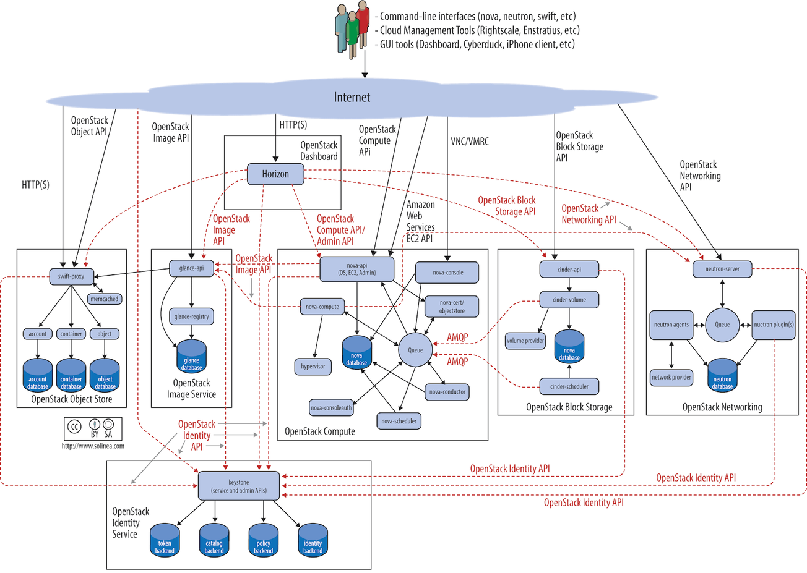
Openstack hoạt động như thế nào?
OpenStack không phải là một ứng dụng theo nghĩa truyền thống, nhưng nó là một nền tảng được tạo thành từ hàng chục thành phần độc lập được gọi là projects, hoạt động cùng nhau thông qua các API. Các tổ chức chỉ có thể cài đặt các thành phần được chọn để tạo ra các tính năng và chức năng mong muốn trong môi trường đám mây.

Slide 9
Openstack hoạt động như thế nào?
OpenStack không phải là một ứng dụng theo nghĩa truyền thống, nhưng nó là một nền tảng được tạo thành từ hàng chục thành phần độc lập được gọi là projects, hoạt động cùng nhau thông qua các API. Các tổ chức chỉ có thể cài đặt các thành phần được chọn để tạo ra các tính năng và chức năng mong muốn trong môi trường đám mây.
OpenStack cũng dựa vào hai công nghệ nền tảng: hệ điều hành cơ bản (như Linux) và nền tảng ảo hóa (như VMware hoặc Citrix), một hệ điều hành xử lý các hướng dẫn và dữ liệu được trao đổi từ OpenStack, trong khi công cụ ảo hóa quản lý các tài nguyên phần cứng ảo được sử dụng bởi projects OpenStack.

Slide 10
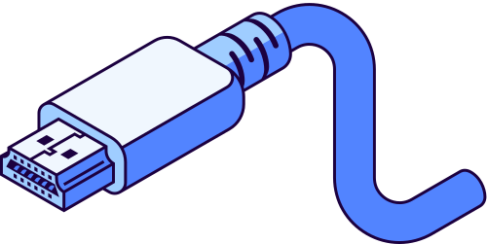
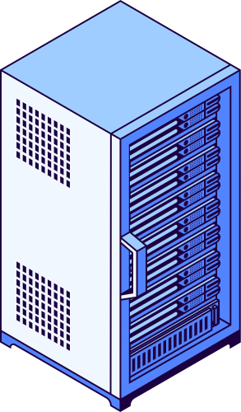
Các thành phần chính của OpenStack
OpenStack quản lý các tài nguyên như:
Keystone – Dịch vụ xác thực (Identity Service)
Nova - Quản lý máy ảo (Compute Service)
Neutron - Quản lý mạng (Networking Service)
Cinder – Quản lý lưu trữ block (Block Storage Service)
Glance – Quản lý image (Image Service)
Horizon – Giao diện người dùng Web (Dashboard)
Swift – Dịch vụ lưu trữ đối tượng (Object Storage)
...v.v

Slide 11
Các thành phần chính của OpenStack
OpenStack quản lý các tài nguyên như:
Keystone – Dịch vụ xác thực (Identity Service)
Nova - Quản lý máy ảo (Compute Service)
Neutron - Quản lý mạng (Networking Service)
Cinder – Quản lý lưu trữ block (Block Storage Service)
Glance – Quản lý image (Image Service)
Horizon – Giao diện người dùng Web (Dashboard)
Swift – Dịch vụ lưu trữ đối tượng (Object Storage)
...v.v
OpenStack cung cấp API để tích hợp và mở rộng
OpenStack là một nền tảng API-first, tất cả các dịch vụ trong OpenStack đều cung cấp sẵn RESTful API. Điều này giúp hệ thống bên ngoài dễ dàng kết nối và điều khiển tài nguyên cloud một cách tự động.
Việc cung cấp API này cho phép OpenStack tích hợp với các hệ thống bên ngoài như backend (Django), frontend (ReactJS), công cụ DevOps, hệ thống giám sát, v.v

Slide 12
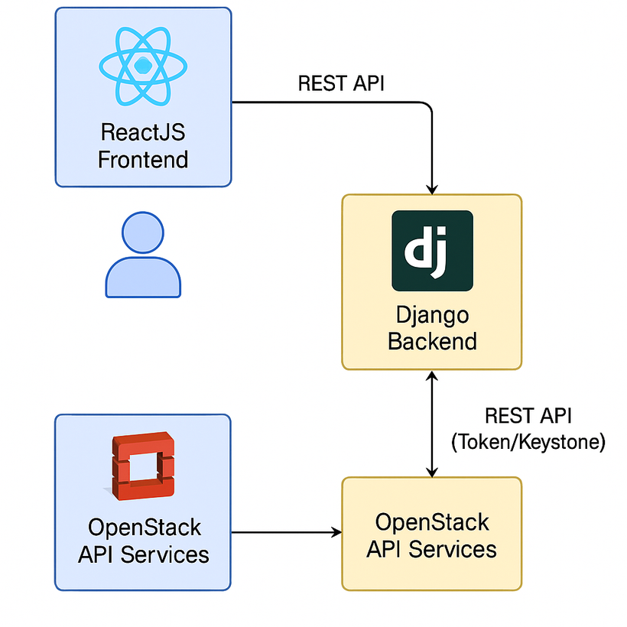
Kiến trúc cloud tích hợp ReactJS - Django - OpenStack
Frontend ReactJS: Người dùng tương tác trực tiếp thông qua trình duyệt. Người dùng gửi yêu cầu tới sẽ được reactjs gửi api tới backend.
Backend Django: Django REST Framework hoạt động như lớp trung gian giữa frontend và OpenStack.
Cách hoạt động:
Nhận yêu cầu từ ReactJS (thông qua REST API)
Gọi OpenStack API tương ứng (ví dụ Keystone để xác thực, Nova để tạo VM)
Luồng hoạt động:
→ Django nhận request → Gọi OpenStack API (có token) → Xử lý kết quả → Trả về cho ReactJS.

Slide 13
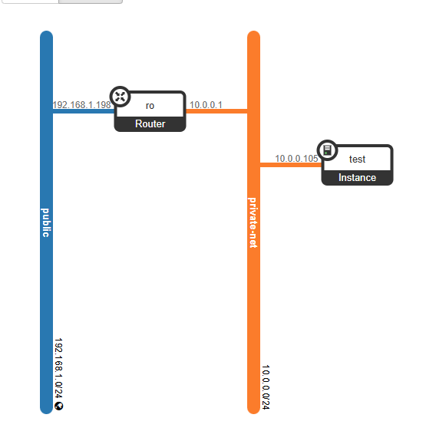
SƠ ĐỒ KIẾN TRÚC

Slide 14
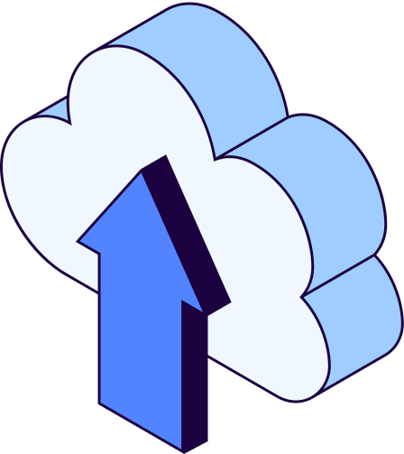
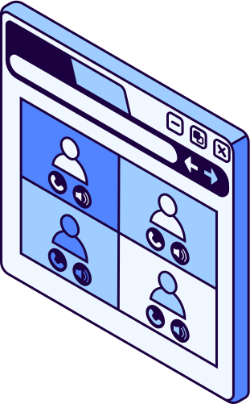
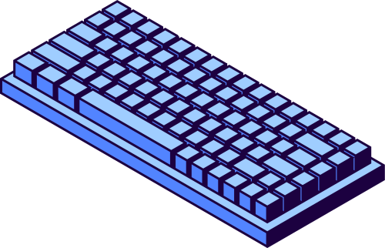
Giới thiệu các mã nguồn mở khác
CloudStack - Nền tảng mã nguồn mở dùng để triển khai, quản lý và mở rộng hạ tầng điện toán đám mây IaaS (Infrastructure-as-a-Service)
Proxmox - Nền tảng mã nguồn mở mạnh mẽ dùng để ảo hóa máy chủ và quản lý hạ tầng ảo hóa, tích hợp cả KVM (cho máy ảo) và LXC (cho container), cùng với giao diện web trực quan và dễ sử dụng.
XenServer - nền tảng ảo hóa mã nguồn mở mạnh mẽ, được xây dựng dựa trên hypervisor Xen, chuyên dùng để ảo hóa máy chủ ở cấp độ doanh nghiệp.

Slide 15

Thank You!

